Slide 1
ANDT
Alkohol
Narkotika
Doping
Tobak

Slide 2
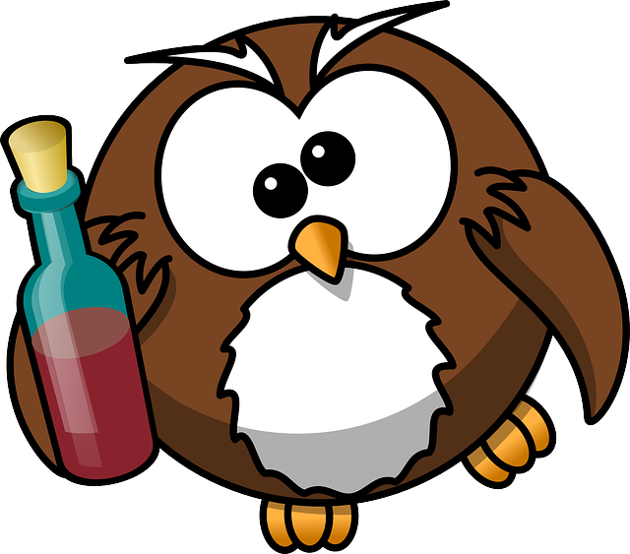
Vad är alkohol?
Alkohol är ett av de äldsta berusnings – och bedövningsmedel man känner till. Det är jästsvampar som bildar alkohol.

Slide 3
Det finns olika sorters alkohol som alla har en sak gemensamt – de är väldigt giftiga!
Den alkohol som man dricker framställs oftast ur säd, potatis, frukter och bär och den kallas etanol. Etanol kan också användas som desinfektionsmedel i bla. sjukvården.

Slide 4
Lite historia om alkohol
Före 1800-talet användes alkoholen som bedövningsmedel och smärtstillande. Tidigare har alkohol används mot tex. förkylningar och idag ingår den i vissa hostmediciner.
Redan på 1000-talet drack vikingarna mjöd – ett slags öl.
När de svenska bönderna på 1500-talet lärde sig tillverka brännvin av säd, så ökade drickandet enormt. På 1700-talet ökade drickandet ännu mera då man lärde sig göra brännvin av potatis istället för säd.
I början av 1800 – talet låg spritkonsumtionen på sin absoluta topp. Man räknar att varje svensk man drack över 100 liter brännvin per år. Det blev ett stort folkhälsoproblem och bl a orsakade sjukdomar, ökad dödlighet och misshandel.

Slide 5
Vad händer när man dricker alkohol?
När man dricker alkohol går den ut i blodet. Den påverkar kroppens olika organ samt det centrala nervsystemet. Blodkärlen närmast huden vidgas vilket ger en värmekänsla. Detta ökar samtidigt risken för avkylning.
Det bildas också mer saltsyra i magen vilket kan leda till magkatarr och ökad risk för magsår.
Ungdomar tål alkohol sämre än vuxna. Dels för att deras kroppar inte är vana vid alkohol och dels för att de blir berusade av en mindre mängd alkohol.
Det tar också längre tid för yngre kroppar att bryta ner alkoholen.

Slide 6
Droger och dilemman
http://www.ur.se/droger-och-dilemman/#
http://www.drugsmart.com/alkopedia/

